Slide 1
Lietuvos MTI kelrodžio (2024 m.) rengimo gairės
Dr. Eugenijus Stumbrys, Lietuvos mokslo tarybos
Mokslo ir studijų politikos analizės skyriaus vedėjas
2024 m. liepos 1 d.

Slide 2
Turinys
Apie 2020 metų MTI kelrodį
Teisinė terpė
Lietuvos MTI kelrodžio sandara
Nacionalinių MTI atrankos schema
Paraiškos ir vertinimo formų dermė
Slenkstinio vertinimo sistema
Slenkstinis vertinimas pagal kriterijus
Išsamiojo vertinimo sistema
Išsamusis vertinimas pagal kriterijus
Svarbu žinoti
Vieša diskusija-susitikimas Vilnius, 2024-07-01 2

Slide 3

Apie 2020 metų MTI kelrodį
Buvo parengtas išleisti (46 psl.). Pagrindiniai rezultatai pateikti Lietuvos mokslo tarybos 2019 metų veiklos ataskaitoje (https://lmt.lrv.lt/media/viesa/saugykla/2023/10/Er2HGr5qDck.pdf), priede Nr. 2.
Buvo gauta 36 paraiškos, o į kelrodį buvo įtraukta 17 MTI – 10 brandžių, 5 potencialios ir 2 įsitvirtinusios (dar dvi įsitvirtinusios MTI paraiškų dėl įtraukimo į kelrodį nepateikė).
įsitvirtinusi (angl. landmark) – brandi MTI, jau įsijungusi į tarptautinę MTI ir vystoma ne vienerius metus;
brandi (angl. mature) – MTI, pateikusi aiškų planą ir (ar) reikiamus dokumentus, kaip integruosis į tarptautinę MTI ar jau integruojasi;
potenciali (angl. promising) – MTI yra parengiamajame etape, įtraukiama į kelrodį pabrėžiant turimą potencialą
Vieša diskusija-susitikimas Vilnius, 2024-07-01 3

Slide 4
Teisinė terpė
2024 m. balandžio 25 d. priimtas Lietuvos Respublikos mokslo ir studijų įstatymo Nr. XI-242 4, 5, 15, 17, 22, 42, 43, 44, 51, 53, 72¹, 75³, 76², 80, 81, 82¹, 90 straipsnių pakeitimo ir įstatymo papildymo 24² straipsniu įstatymas Nr. XIV-2585, kurio 24² straipsnis įsigalioja tik nuo 2024 m. rugsėjo 1 d.:
24² straipsnis. Mokslinių tyrimų infrastruktūros
1. Lietuvos mokslinių tyrimų infrastruktūrų plėtra planuojama ir vykdoma atsižvelgiant į ateities įžvalgomis pagrįstas ilgalaikes nacionalines ir tarptautines mokslinių tyrimų infrastruktūrų plėtros kryptis, prioritetus, mokslinių tyrimų infrastruktūrų ekosistemą ir jos ypatumus, kuriuos Lietuvos mokslo taryba rengia švietimo, mokslo ir sporto ministro nustatyta tvarka ir pristato Mokslo, technologijų ir inovacijų tarybai.
Lietuvos mokslinių tyrimų infrastruktūrų kelrodžio sudarymo ir dalyvavimo tarptautinių mokslinių tyrimų infrastruktūrų veikloje tvarkos aprašas, patvirtintas Lietuvos Respublikos švietimo, mokslo ir sporto ministro 2023 m. birželio 6 d. įsakymu Nr. V-792 „Dėl Lietuvos mokslinių tyrimų infrastruktūrų kelrodžio sudarymo ir dalyvavimo tarptautinių mokslinių tyrimų infrastruktūrų veikloje tvarkos aprašo patvirtinimo“
Lietuvos mokslinių tyrimų infrastruktūrų kelrodžio rengimo ir tvirtinimo reglamentas, patvirtintas Lietuvos mokslo tarybos pirmininko 2024 m. birželio 26 d. įsakymu Nr. V-281 „Dėl Lietuvos mokslinių tyrimų infrastruktūrų kelrodžio rengimo ir tvirtinimo reglamento patvirtinimo“
Vieša diskusija-susitikimas Vilnius, 2024-07-01 4

Slide 5
Lietuvos MTI kelrodžio sandara
Privalomos Kelrodžio struktūrinės dalys
Lietuvos MTI istorija ir ateities perspektyvos,
skirta apžvelgti praėjusio MTI kelrodžio ir vykdytos MTI politikos rezultatus, stiprybes, silpnybes, galimybes, grėsmes, iššūkius ir ateities įžvalgas, pasiūlyti ilgalaikius MTI politikos prioritetus, strategines MTI raidos kryptis ir pan.
Lietuvos MTI ekosistema ir raidos kryptys,
skirta apžvelgti Lietuvos MTI ... ekosistemą, raidos kryptis, MTI vidinius ir tarptautinius ryšius, mokslo pažangą, poveikį, aprašyti bendrus poreikius, spragas, sąsajas su ilgalaikiais MTI politikos prioritetais, sumanios specializacijos prioritetais, pasiūlyti investicijų kryptis ir pan.;
Lietuvos MTI
skirta aprašyti į Kelrodį įtrauktas Lietuvos MTI, pagrindžiant potencialą (žmonių, infrastruktūros ir kt.), plėtros, veiklos ir dalyvavimo tarptautinių MTI veikloje būklę, perspektyvas ir planus, galimybes dalyvauti tarptautinių MTI veikloje, aprašant ilgą laiką veikiančių MTI gyvavimo ciklą, pateikiant rekomendacijas dėl MTI plėtros (galimų naujų ir (ar) tęstinių MTI skirtų projektų), veiklos skatinimo, narysčių tarptautinėse MTI ir pan.
Vieša diskusija-susitikimas Vilnius, 2024-07-01 5

Slide 6
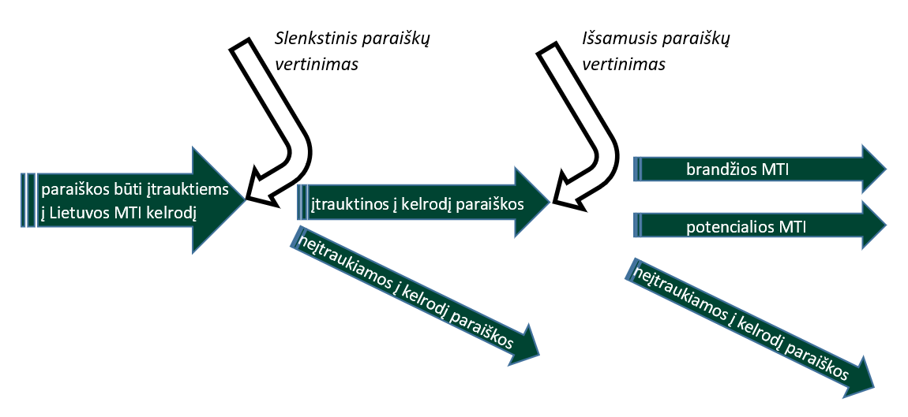
Nacionalinių MTI atrankos schema (1)
Vieša diskusija-susitikimas Vilnius, 2024-07-01 6

Slide 7
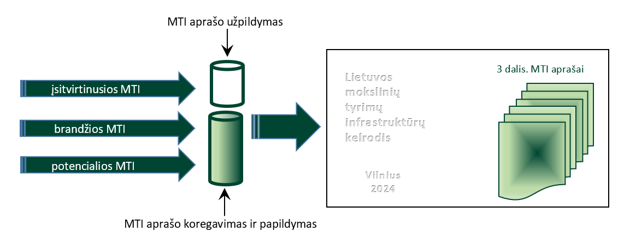
Nacionalinių MTI atrankos schema (2)
Vieša diskusija-susitikimas Vilnius, 2024-07-01 7

Slide 8
Paraiškos ir vertinimo formų dermė
Paraiška dėl mokslinių tyrimų infrastruktūros įtraukimo į Lietuvos mokslinių tyrimų infrastruktūrų kelrodį
Bendroji informacija
Paraiškos aprašomoji dalis
1. MTI poreikis ir poveikis
1.1. MTI poreikis ir tikslai
1.1.1. ... poreikis
1.1.2. ... poveikis
1.2. Dermė su nacionaline ir Europos mokslinių tyrimų politika
1.2.1. ... dermė
1.2.2. ... konkurencingumo potencialas
1.3. Numatomas poveikis mokslo ir technologijų bei valstybės socialinei ir ekonominei raidai
Paraiškos dėl mokslinių tyrimų infrastruktūros (MTI) įtraukimo į Lietuvos MTI kelrodį išsamusis apibendrinamasis įvertinimas
Duomenys apie pareiškėją
Paraiškos įvertinimas pagal išsamiojo vertinimo kriterijus
1. MTI poreikis ir poveikis
1.1. MTI poreikis ir tikslai
1.2. Dermė su nacionaline ir Europos mokslinių tyrimų politika
1.3. Numatomas poveikis mokslo ir technologijų bei valstybės socialinei ir ekonominei raidai
Vieša diskusija-susitikimas Vilnius, 2024-07-01 8

Slide 9
Slenkstinio vertinimo sistema.
Slenkstinis vertinimas pagal kriterijus (1)
Slenkstinio vertinimo sistema dvibalė. Galimi įverčiai:
pakankamas arba aukštesnis
nepakankamas
Baigiamoji išvada:
rekomenduojama teikti išsamiajam vertinimui dėl įtraukimo į kelrodį
rekomenduojama neįtraukti į kelrodį
Paraiškos, kurioms slenkstinio vertinimo metu bent pagal vieną iš kriterijų skirtas įvertis „nepakankamas“, išsamiajam vertinimui neteikiamos
1.1. MTi POREIKIS IR POVEIKIS
(vertinama MTI įkūrimo (vystymo) tikslai; kokioms socialinėms-ekonominėms, socialinėms-kultūrinėms, mokslinėms ir technologinėms problemoms spręsti reikalinga MTI;
privalumas: ar MTI sukūrimas (vystymas) padės pasiekti mokslinį, technologinį proveržį, ar bus paskatinti ekonominiai, kultūriniai, socialiniai pokyčiai)
Vieša diskusija-susitikimas Vilnius, 2024-07-01 9

Slide 10
Slenkstinis vertinimas pagal kriterijus (2)
1.2. MTI parengtis ir branda
(vertinama, koks MTI veiklos pranašumas lyginant su šiuo metu esama MTI būkle Lietuvoje bei kitose šalyse; tyrėjų grupės kompetencijos, jų mokslinės veiklos rezultatai ir tarptautinis konkurencingumas;
privalumas: turima įranga ir techninė infrastruktūra (ar prieiga prie jos), nematerialaus pobūdžio intelektinės veiklos rezultatai ir priemonės, būtinos pasiekti konkrečiais MTI sprendiniais siekiamus poveikio rodiklius)
1.3. mti įgyvendinamumas (VALDYMAS)
(vertinama, ar strateginiame veiklos plane numatyti siektini rodikliai atitinka esamą arba numatoma parengti MTI strategiją; ar MTI veiklos tarpiniai bei galutiniai rezultatai atitinka MTI tikslą; ar MTI sukuria sąlygas apjungti aukšto lygio mokslininkus, verslo atstovus ir kitus dalyvius, ir suteikia pagrindą jungtiniams mokslo tyrimams; kiek platus galutinių naudotojų (MTI paslaugos gavėjų) ratas)
Vieša diskusija-susitikimas Vilnius, 2024-07-01 10

Slide 11
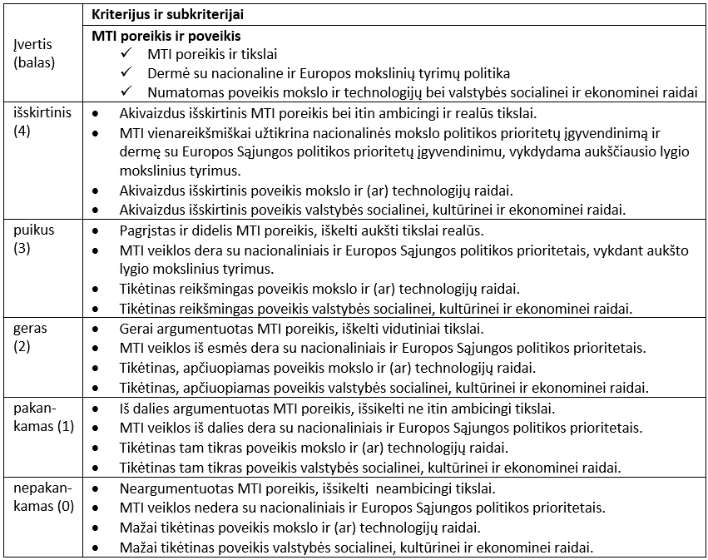
Išsamiojo vertinimo sistema (1)
Išsamiojo vertinimo sistema penkiabalė. Galimi įverčiai:
išskirtinis (4)
puikus (3)
geras (2)
pakankamas (1)
nepakankamas (0)
Vieša diskusija-susitikimas Vilnius, 2024-07-01 11

Slide 12
Išsamiojo vertinimo sistema (2)
Vieša diskusija-susitikimas Vilnius, 2024-07-01 12

Slide 13
Išsamusis vertinimas pagal kriterijus (1)
1. MTI poreikis ir POVEIKIS
1.1. MTI poreikis ir tikslai
1.1.1. Aprašykite, kokioms mokslinėms ir technologinėms, socialinėms-ekonominėms ir (ar) socialinėms-kultūrinėms problemoms spręsti reikalinga MTI ir kiek šios problemos svarbios valstybei ir (ar) visuomenei
1.1.2. Nurodykite, koks yra MTI tikslas (-ai) ir kaip jis (jie) dera su siekiu vykdyti aukščiausios kokybės (atsižvelgiant į tarptautinę svarbą) mokslinius tyrimus, plėsti ateities poreikius užtikrinančią infrastruktūrą, didinti mokslinių tyrimų įtaką visuomenei ir valstybei?
(vertinama MTI įkūrimo (vystymo) tikslai; kokioms socialinėms-ekonominėms, socialinėms-kultūrinėms, mokslinėms ir technologinėms problemoms spręsti reikalinga MTI; MTI poveikis MTEP kokybei, inovacijų, grįstų moksliniais tyrimais, kūrimui)
Vieša diskusija-susitikimas Vilnius, 2024-07-01 13

Slide 14
Išsamusis vertinimas pagal kriterijus (2)
1. MTI poreikis ir POVEIKIS
1.2. MTI dermė su nacionaline bei Europos mokslinių tyrimų politika
1.2.1. Paaiškinkite, kaip MTI tikslai dera su nacionalinės (Sumanios specializacijos koncepcija, Valstybės ateities vizija „Lietuva 2050“ ir kt.) ir Europos Sąjungos politikos prioritetų įgyvendinimu
1.2.2. Nurodykite, kuo grindžiamas MTI vystomų ar planuojamų vystyti mokslinių tyrimų ir eksperimentinės plėtros (toliau – MTEP) rezultatų tarptautinio konkurencingumo potencialas
(vertinama MTI tikslo dermė su nacionalinės ir Europos Sąjungos politikos prioritetais; MTI tarptautinio konkurencingumo potencialas)
Vieša diskusija-susitikimas Vilnius, 2024-07-01 14

Slide 15
Išsamusis vertinimas pagal kriterijus (3)
1. MTI poreikis ir POVEIKIS
1.3. Numatomas poveikis mokslo ir technologijų bei valstybės socialinei ir ekonominei raidai
1.3.1. Nurodykite prielaidas rastis naujoms mokslinių tyrimų kryptims Lietuvoje ir tų tyrimų krypčių konkurencingumą. Kokia MTI atliekamų ar numatomų atlikti tyrimų reikšmė, kuo jie pranašesni nuo kitų šalyje ar pasaulyje atliekamų tyrimų? Kiek MTI įkūrimas (vystymas) galėtų į Lietuvą pritraukti (sukurti) naujų technologijų. Apibūdinkite MTI numatomą poveikį tarpdisciplininių mokslinių tyrimų plėtrai, jaunųjų tyrėjų pritraukimui, jų karjeros skatinimo galimybėms bei talentingų tyrėjų ugdymui
1.3.2. Aprašykite, kokį numatomą poveikį MTI mokslinės veiklos rezultatai turės ekonominiam sektoriui ir visuomenei. Nurodykite, koks socialinių kultūrinių inovacijų numatomas poveikis valstybei (Europai) ir visuomenei
(vertinamos prielaidos rastis naujoms mokslinių tyrimų kryptims ir jų konkurencingumas; vertinamas jaunųjų tyrėjų pritraukimas, skatinimas ir jų karjeros galimybės; siekis pritraukti (ugdyti) talentingiausius tyrėjus; ar MTI skatina tarpdisciplininius mokslinius tyrimus; kokią MTI atliekamų tyrimų reikšmė, kuo jie pranašesni ir kuo skiriasi nuo esamų; kiek MTI įkūrimas (vystymas) galėtų į Lietuvą pritraukti (sukurti) naujų technologijų, atverti naujas mokslinių tyrimų kryptis; vertinamas numatomas MTI mokslinės veiklos rezultatų poveikis ekonominiam sektoriui ir visuomenei; koks socialinių kultūrinių inovacijų poveikis šaliai (Europai) ir visuomenei)
Vieša diskusija-susitikimas Vilnius, 2024-07-01 15

Slide 16
Išsamusis vertinimas pagal kriterijus (4)
2. MTI PARENGTIS IR BRANDA
2.1. Institucijos (konsorciumo) patirtis ir kompetentingumas
2.1.1. Aprašykite, kokia yra MTI valdymo struktūra, MTI institucijos (konsorciumo) vadybinis potencialas ir patirtis. Pateikite MTI institucijos (konsorciumo) rizikų analizę ir jų valdymo kompetencijas
2.1.2. Aprašykite MTI konsorciumo formavimo gebėjimus (aprašyti tik konsorciumo atveju)
2.1.3. Aprašykite MTI formavimo gebėjimus pritraukti ir integruoti skirtingų disciplinų ir mokslinių tyrimų sričių mokslininkus nacionaliniu ir Europos lygmenimis
2.1.4. Aprašykite procedūrą, kaip prie Jūsų suformuotos MTI galės jungtis kiti Lietuvos dalyviai, turintys pakankamą potencialą dalyvauti MTI veikloje
(vertinama MTI valdymo struktūra, institucijos vadybinis potencialas ir patirtis; rizikų analizės ir jų valdymo kompetencijos; konsorciumo formavimo gebėjimai, gebėjimas pritraukti ir integruoti skirtingų disciplinų ir mokslinių tyrimų sričių mokslininkus nacionaliniu ir Europos lygmenimis)
Vieša diskusija-susitikimas Vilnius, 2024-07-01 16

Slide 17
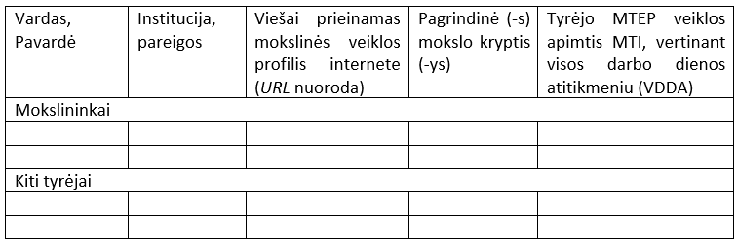
Išsamusis vertinimas pagal kriterijus (5.1)
2. MTI PARENGTIS IR BRANDA
2.2. Tyrėjų kompetencijos, mokslinės veiklos rezultatai ir tarptautinis konkurencingumas
2.2.1. Apibūdinkite MTI institucijos (konsorciumo) tyrėjų grupės (-ių) pagrįstumą ir pakankamumą numatytai MTEP veiklai atlikti
2.2.2. Apibūdinkite MTI institucijos (konsorciumo) tyrėjų grupės kompetencijas. Kokį nacionalinį ar tarptautinį pripažinimą turi tyrėjai? Pakomentuokite, kokios yra tyrėjų profesinio tobulėjimo galimybės? Ar MTI numato pritraukti ar pritraukia studentų, pradedančiųjų tyrėjų, aukštos kvalifikacijos mokslininkų iš mūsų šalies ar užsienio?
2.2.3. MTI tyrėjų grupės
pajėgumai
Vieša diskusija-susitikimas Vilnius, 2024-07-01 17

Slide 18
Išsamusis vertinimas pagal kriterijus (5.2)
2. MTI PARENGTIS IR BRANDA
2.2. Tyrėjų kompetencijos, mokslinės veiklos rezultatai ir tarptautinis konkurencingumas
2.2.4. Pateikite grupės tyrėjų paskutiniųjų metų (ne senesnių nei dešimties metų (pradedant 2014 m.), bet galimai naujausių) penkis geriausius vienetus publikacijų ar projektų MTI tematika ar su ja susijusia
2.2.5. Paaiškinkite, kaip su turimais MTI ištekliais numatoma pasikviesti iš kitų šalių ar numatoma užsienyje parengti papildomų (reikalingų) kompetencijų tyrėjų
(vertinama tyrėjų gausa (kritinė masė) ir jų kompetencijos bei pajėgumai MTI veiklai užtikrinti; tyrėjų profesinio tobulėjimo galimybės, pradedančiųjų tyrėjų ir pripažintų mokslininkų patirtis ir jų mokslinės veiklos rezultatai bei tarptautinis konkurencingumas; ar planuojama pritraukti kitų šalių tyrėjų)
Vieša diskusija-susitikimas Vilnius, 2024-07-01 18

Slide 19
Išsamusis vertinimas pagal kriterijus (6)
2. MTI PARENGTIS IR BRANDA
2.3. Turima įranga ir techninė infrastruktūra
2.3.1. Trumpai aprašykite turimos įrangos ir techninės infrastruktūros (ar prieigos prie jos) pajėgumus, būtinus konkretiems MTI sprendiniams pasiekti
2.3.2. Apibūdinkite, kokios yra MTI atvirosios prieigos prie duomenų, įrangos, paslaugų ir kitų išteklių apimtys ir pobūdis. Nurodykite MTI išteklių suteikimo naudotojams sąlygas ir apskaitos mechanizmą (arba jo metmenis). Jei tokia prieiga nėra sukurta, aprašykite kas numatyta daryti
2.3.3. Apibūdinkite, kokia yra intelektinės nuosavybės apsaugos tvarka (institucijos (-ų) arba konsorciumo). Jei tvarkos nėra, aprašykite kas numatyta daryti
(vertinama turimos įrangos ir techninės infrastruktūros (ar prieigos prie jos) kokybė; jos tinkamumas ir pakankamumas užsibrėžtiems tikslams pasiekti; įvertinamas atvirosios prieigos prie duomenų, įrangos, paslaugų ir kitų išteklių suteikimo vartotojams sąlygų ir apskaitos mechanizmas (ar jo metmenys); intelektinės nuosavybės apsauga)
Vieša diskusija-susitikimas Vilnius, 2024-07-01 19

Slide 20
Vertinimas pagal kriterijus (7)
3. MTI ĮGYVENDINAMUMAS (VALDYMAS)
3.1. Strateginio veiklos plano pagrįstumas ir tinkamumas
Pateikite (galite kaip priedą) MTI strateginį veiklos planą arba, jei jo neturite, pakomentuokite MTI strateginės veiklos kryptis ir prioritetus. Nurodykite siektinus tarpinius ir galutinius (numatyto periodo) veiklos rezultatus ir jų atitiktį MTI tikslams. Pakomentuokite, kaip numatoma vykdyti rodiklių stebėseną
(vertinama, ar strateginiame veiklos plane numatyti siektini rodikliai atitinka esamą arba numatoma parengti MTI strategiją; ar MTI veiklos tarpiniai bei galutiniai rezultatai, rodikliai (jų stebėsena) atitinka MTI tikslą)
Vieša diskusija-susitikimas Vilnius, 2024-07-01 20

Slide 21
Vertinimas pagal kriterijus (8)
3. MTI ĮGYVENDINAMUMAS (VALDYMAS)
3.2. Finansinio plano pagrįstumas
Pateikite (galite kaip priedą) MTI finansinį veiklos planą (ne trumpesnį kaip 4 metų) arba, jei jo neturite, pakomentuokite numatomo finansinio veiklos plano atitiktį MTI tikslui ir suplanuotoms veikloms. Nurodykite galimus finansavimo šaltinius (pvz., savarankiškai kaupiamos pajamos iš paslaugų, licencijavimo veiklos, įnašai natūra (in-kind)). Pagrįskite numatomų išlaidų personalui, įrangos (įskaitant programinę) įsigijimo ir eksploatavimo išlaidų būtinumą
(vertinant finansinio plano pagrįstumą analizuojama:
finansinio veiklos plano atitiktis išsikeltam tikslui ir suplanuotoms veikloms;
plane nurodyti finansavimo šaltiniai ir jų pagrįstumas;
numatytos savarankiškai kaupiamos pajamos iš paslaugų, licencijavimo veiklos, įnašų natūra (in-kind);
išlaidų personalui, įrangos (įskaitant programinę) įsigijimui ir eksploatavimo išlaidų pagrįstumas)
Vieša diskusija-susitikimas Vilnius, 2024-07-01 21

Slide 22
Vertinimas pagal kriterijus (9)
3. MTI ĮGYVENDINAMUMAS (VALDYMAS)
3.3. Ryšiai su verslo ir socialiniais partneriais
3.3.1. Pakomentuokite, kaip MTI sukuria sąlygas įtraukti aukšto lygio mokslininkus, verslo, viešojo, nevyriausybinio sektoriaus atstovus ir kitus dalyvius; taip pat, kaip sukuriamos prielaidos jungtiniams moksliniams tyrimams
3.3.2. Išvardykite MTI galutinius naudotojus (MTI paslaugos gavėjus); ar yra numatyti veiksmai, kad būtų išplėstas jų ratas?
(vertinama ar MTI sukuria sąlygas įtraukti aukšto lygio mokslininkus, verslo, viešojo, nevyriausybinio sektoriaus atstovus ir kitus dalyvius, ir suteikia pagrindą jungtiniams moksliniams tyrimams; kiek platus galutinių naudotojų (MTI paslaugos gavėjų) ratas)
Vieša diskusija-susitikimas Vilnius, 2024-07-01 22

Slide 23
Svarbu žinoti
Svarbios datos
06-14 – skelbiamas kvietimas teikti paraiškas
07-01 – organizuojamas viešas renginys
07-15 – rengėjai pateikia trumpas anotacijas
08-16 – kvietimo teikti paraiškas pabaiga
08-30 – slenkstinio vertinimo pabaiga
09-30 – išsamiojo vertinimo pabaiga
10-10 – viešas kelrodžio projekto svarstymas
10-15 – kelrodžio tvirtinimas
Iškilus klausimams:
+370 676 16 779 indre.nazarenko@lmt.lt
+370 676 41 304 eugenijus.stumbrys@lmt.lt
Vieša diskusija-susitikimas Vilnius, 2024-07-01 23

